Slide 1
ГАУСО СО «КЦСОН города Каменска-Уральского»
Школа пожилого возраста по направлению
«Безопасность жизнедеятельности».
Тема: «Лечебная, оздоровительная физкультура»
(Повышаем качество жизни)
Руководитель: Специалист по социальной работе Корнилова Е.С.

Slide 2
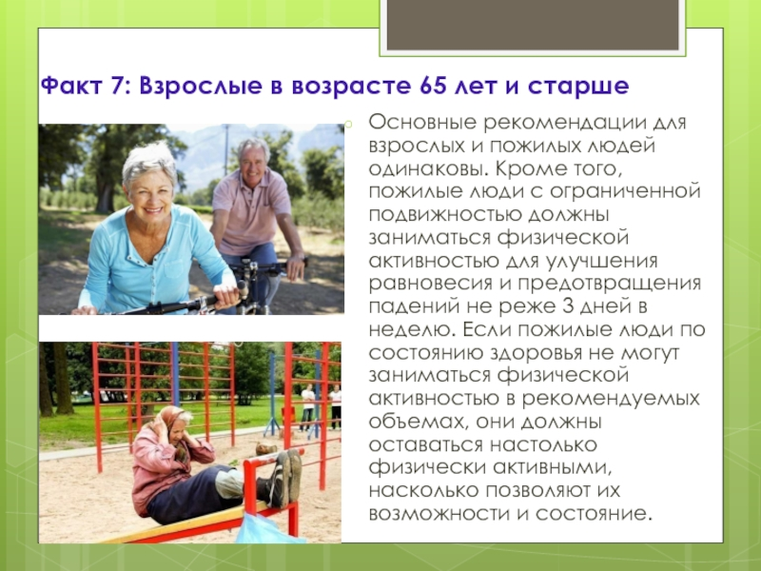

Slide 3
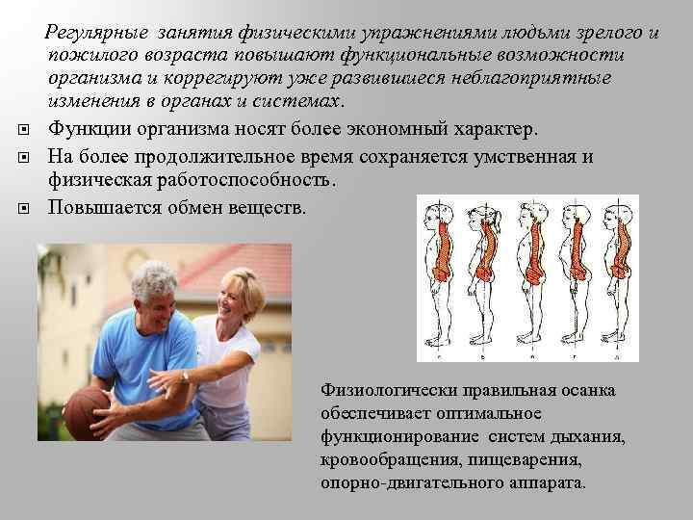

Slide 4


Slide 5
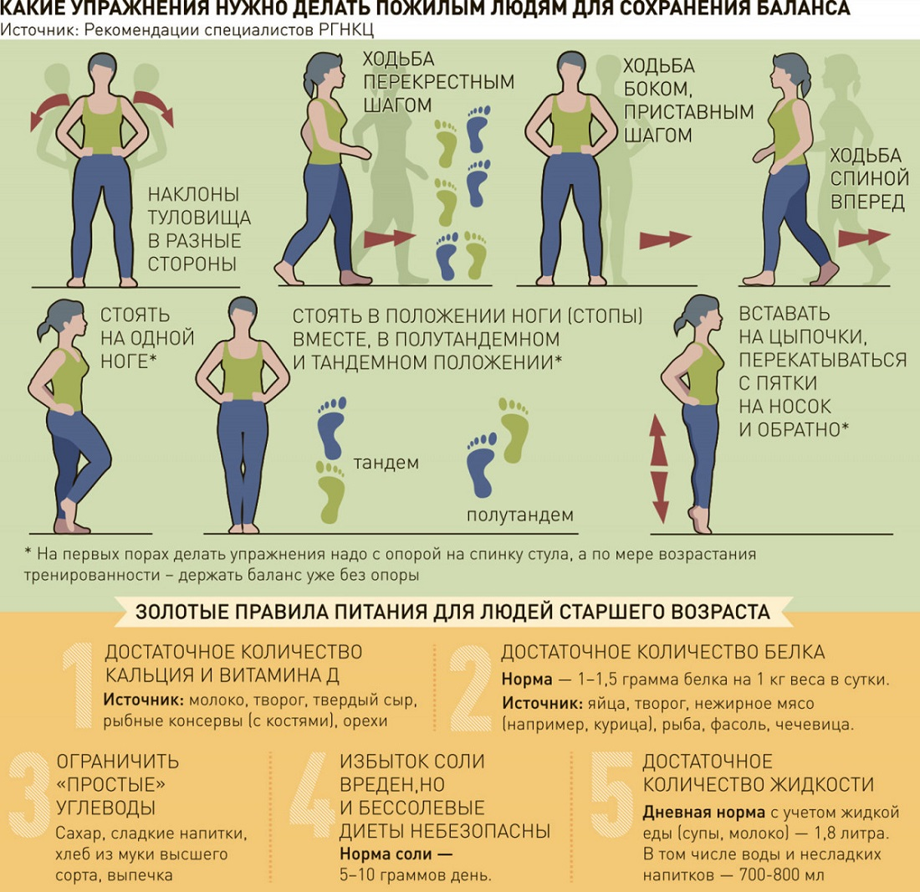

Slide 6
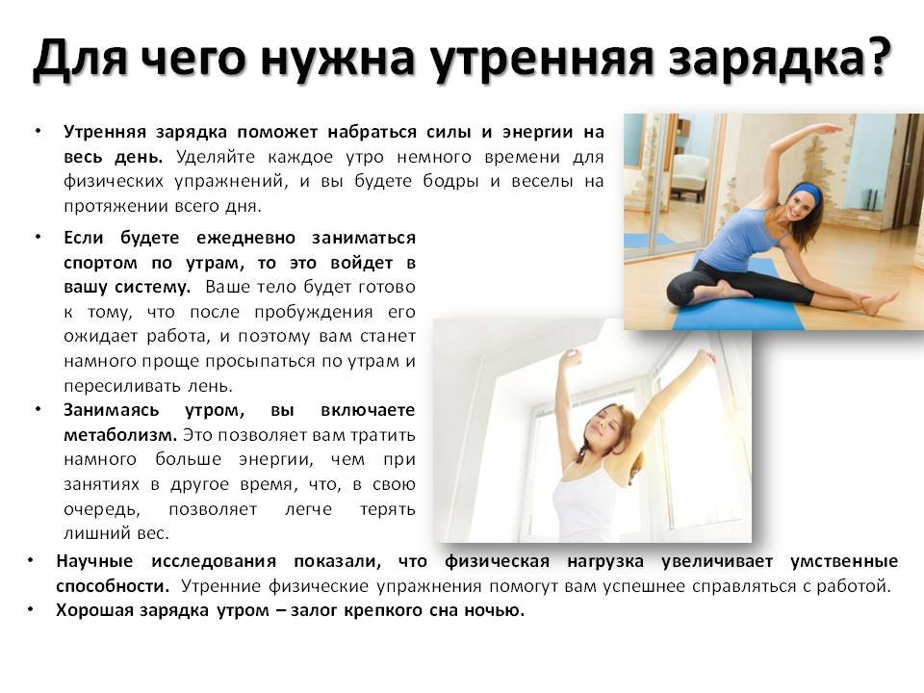

Slide 7
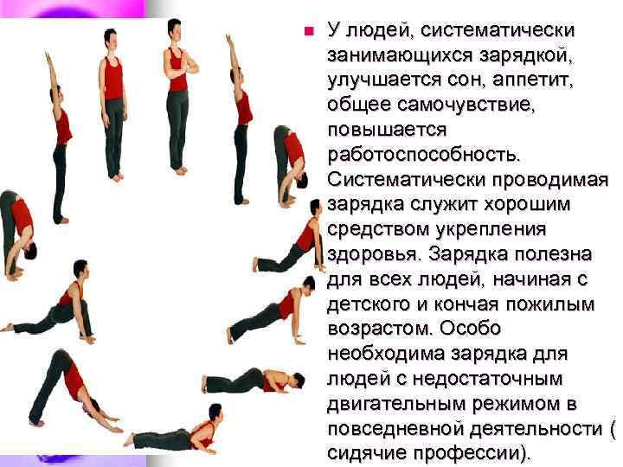

Slide 8
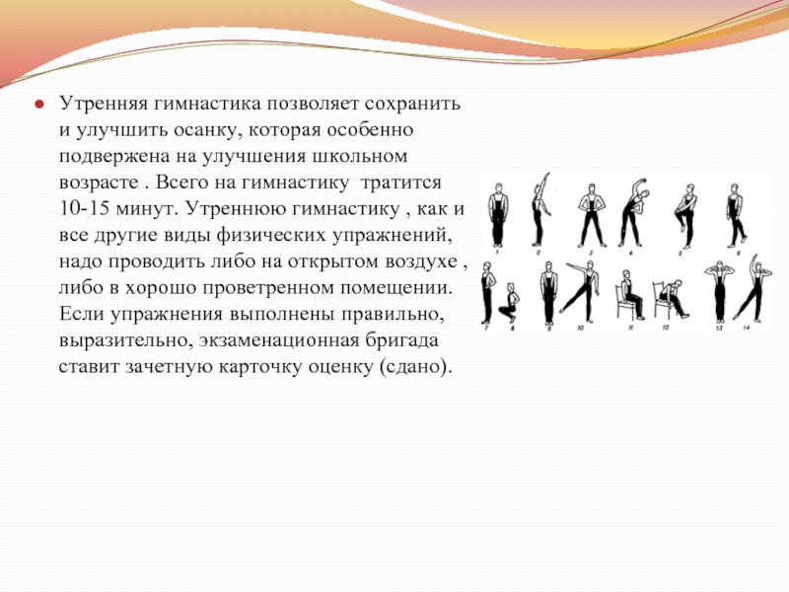

Slide 9
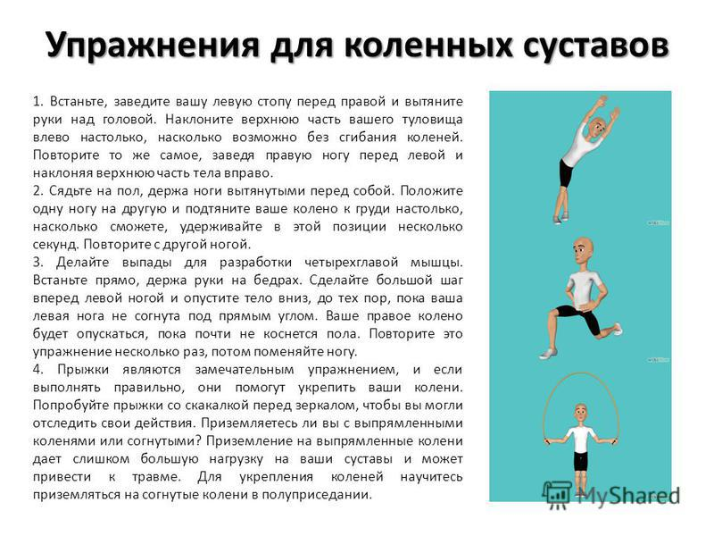

Slide 10
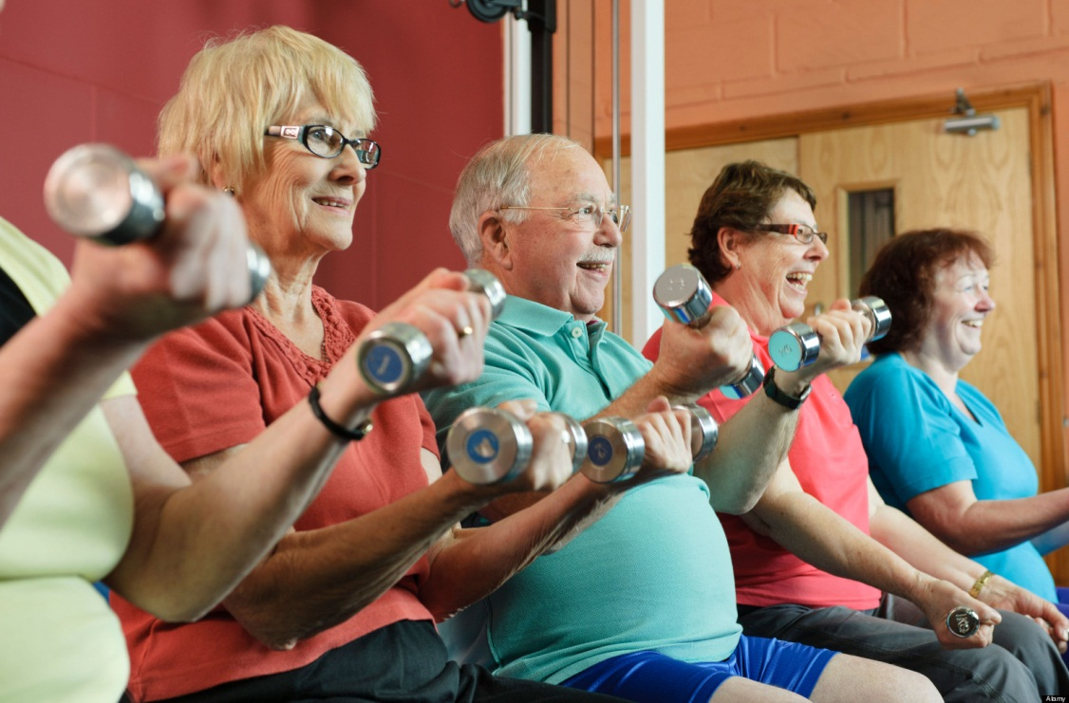
Спасибо за внимание!

Slide 11
cgon.rospotrebnadzor.ru›content/62/3311/
MedAboutMe.ru›Справочники›Словарь›Физическая нагрузка
cmp.zdrav-nnov.ru›Для населения›
polismed.com›articles-vlijanie-fizicheskikh…
takzdorovo.ru›dvizhenie…fizicheskaya-nagruzka

